Slide 1


UC: PROGRAMAÇÃO ESTRUTURADA E ORIENTADA A OBJETOS
Professor: Thiago almeida

Slide 2
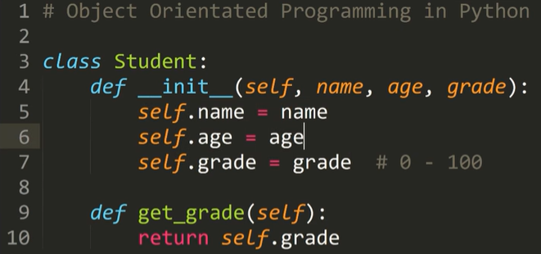
CLASSES EM PYTHON

Slide 3

DEFININDO UMA CLASSE COM PYTHON
class Objeto:
def __init__(self,nome,cor,altura,largura):
self.nome = nome
self.cor = cor
self.dimensão = altura * largura

Slide 4
Instância de um objeto
Um objeto cujo comportamento e estado são definidos pela classe é denominado de Instância.
Na Programação Orientada à Objetos uma instância de uma classe é chamada de objeto.
Para que estes objetos existam na memória são criadas instancias destas classes;
Uma nova instância da classe é criada usando nomeClasse( )
Exemplo:
controle_remoto = Objeto( )

Slide 5
Variáveis da classe
As variáveis e os métodos são escritos precedidos pelo nome da classe e por um ponto (.)
A variável nome definida na classe Objeto é escrita Objeto.nome
Exemplo:
print(Objeto.nome)

Slide 6
construtores
Toda classe é uma fábrica de objetos, para isso a classe sempre inicia o método construtor, responsável por definir os atributos.
O Python suporta construtores que podem ser chamados automaticamente na criação de instâncias
Basta definir na classe um método chamado __init__
Este método é chamado automaticamente durante a criação de um nova instância da classe, sendo que os argumentos são passados entre parênteses após o nome da classe

Slide 7
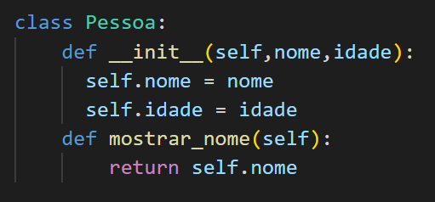
atributos
Um atributo nome associado a uma instância Pessoa tem nome Pessoa.nome
Se queremos nos referir a um atributo nome de um objeto dentro da própria classe, usamos o nome self.nome
Exemplo:

Slide 8
self
Os métodos sempre têm self como primeiro argumento
self se refere a uma instância da classe
Uma nova instância da classe é criada usando nomeClasse( )

Slide 9
métodos
Os métodos especificam a maneira pela qual os dados de um objeto são manipulados.
Uma especificação dos passos pelos quais uma operação deve ser executada.
Ele é um função para implementação das operações/ações de um objeto.
Os métodos de um tipo de objeto referenciam somente as estruturas de dados desse tipo de objeto.
Exemplo:

Slide 10
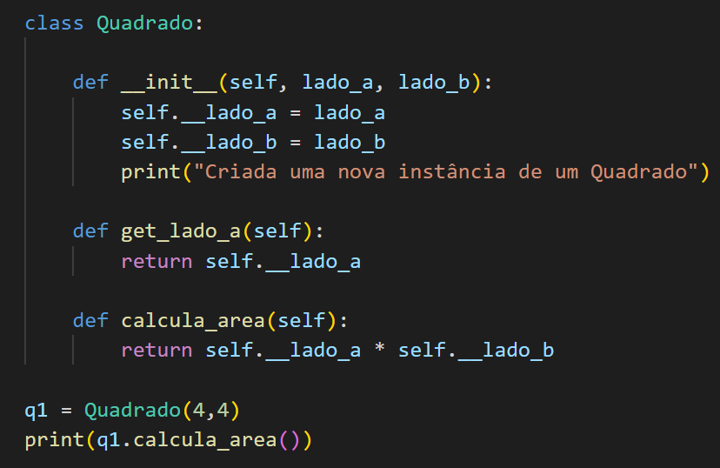
Exemplo de métodos

Slide 11
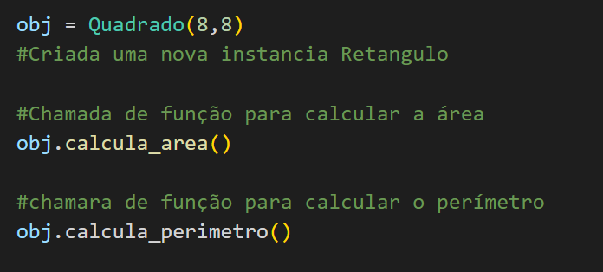
Exemplo de métodos

Slide 12
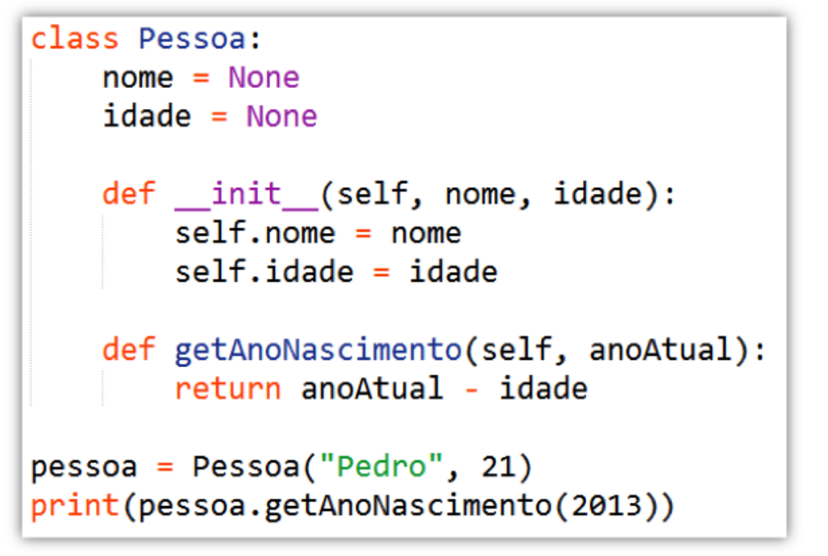
Exemplo class pessoa

Slide 13
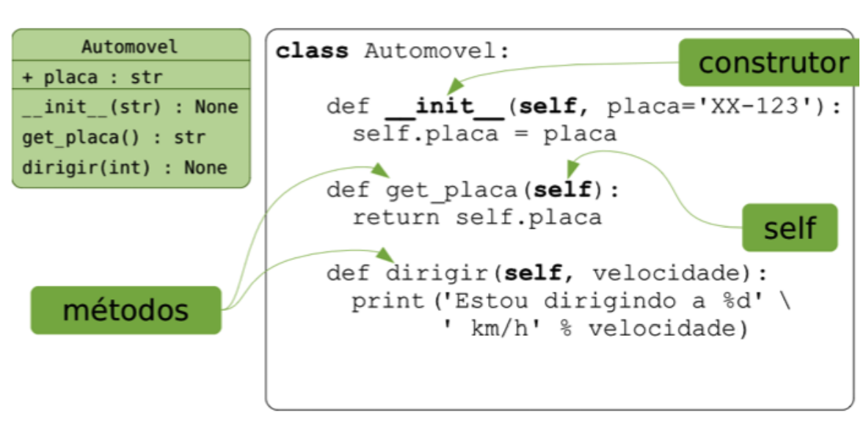
Exemplo class automóvel

Slide 14
encapsulamento
Encapsulamento é a proteção dos atributos ou métodos de uma classe.
Em Python existem somente o public e o private e eles são definidos no próprio nome do atributo ou método.
Atributos ou métodos iniciados por no máximo dois sublinhados (underline) são privados e todas as outras formas são públicas.

Slide 15
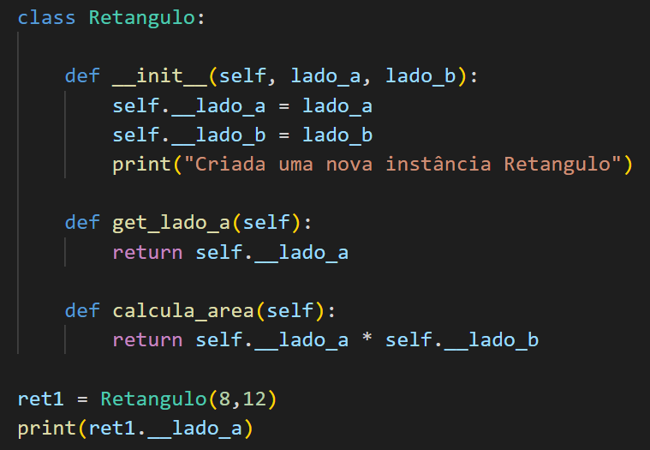
encapsulamento
O código de impressão abaixo irá retornar um erro:

Slide 16
exercícios
1 - Classe Pessoa: Crie uma classe que modele uma pessoa. Esta classe deve possuir os seguintes atributos:
Nome
Idade
Endereço
A classe deve ter os seguintes métodos:
Mostrar nome;
Alterar a idade;
Imprimir endereço.

Slide 17
exercícios
2 - Classe Livro: Crie uma classe que modele um Livro. Esta classe deve possuir os seguintes atributos:
Nome
Autor
Editora
Páginas
A classe deve ter o seguintes métodos:
Alterar_editora()
Listar_qtde_paginas()

Slide 18
exercícios
3 - Classe Aluno: Crie uma classe que modele um aluno. Esta classe deve possuir os seguintes atributos:
Nome;
RA;
Nota 1, nota 2, nota 3, nota 4;
A classe deve ter o seguintes método:
Mostrar_situacao: (APROVADO / EXAME / REPROVADO). Considere que, nesse caso, a média final é calculada pela média aritmética simples de todas as notas e que o aluno é aprovado somente se obtiver média maior ou igual a sete. Exame entre 5 e 6.9. Reprovado abaixo de 5
A situação será retornada a partir das notas obtidas pelo aluno.

Slide 19
exercícios
4 - Classe Conta: Um banco mantém contas de clientes armazenando o número da conta, o nome do cliente e o saldo atual da conta. Crie uma classe que modele um Conta-Corrente.
Nome;
CPF;
Numero;
Saldo;
A classe deve ter o seguintes métodos:
Depositar()
Sacar() - OBS: somente enquanto a conta possuir saldo positivo
Imprimir saldo()

Slide 20
exercícios
4 - Classe Funcionário: Uma empresa quer criar um controle de pagamento para os funcionários. Crie uma classe que modele um Funcionário com os seguintes atributos e métodos:
Nome; Sobrenome; Horas_trabalhadas; Valor_hora;
A classe deve ter o seguintes métodos:
O método nomeCompleto deve escrever na tela o atributo nome concatenado ao atributo sobrenome.
O método calcularSalario faz o cálculo de quanto o funcionário irá receber no mês, multiplicando o atributo horasTrabalhadas pelo atributo valorPorHora. Em seguida, escreve o valor na tela.
O método incrementarHoras adiciona um valor passado por parâmetro ao valor já existente no atributo valorPorHora.

Slide 21
exercícios
5 - Classe Círculo: crie uma classe que represente um círculo. Esta classe deve possuir o seguinte atributo:
raio
A classe deve ter os seguintes métodos:
imprimir o valor do raio;
calcular a área do círculo;
calcular a circunferência do círculo.

Slide 22
exercícios
6 - Classe Agenda: crie uma classe que represente uma agenda de tarefas. Esta classe deve possuir os seguintes atributos:
Dia;
Mês;
Ano;
Anotação;
A classe deve ter os seguintes métodos:
validar_data();
anotar_tarefa();
Mostrar_anotação();

Slide 23
exercícios
7 - Classe Triangulo: Crie uma classe que modele um triangulo:
– Atributos: LadoA, LadoB, LadoC
– Métodos: calcular Perímetro, getMaiorLado;
Crie instâncias desta classe. Ele deve pedir ao usuário que informe as medidas de um triangulo. Depois, deve criar um objeto com as medidas e imprimir sua área e maior lado.

Slide 24
exercícios
8 - Classe Aluno_Academia: Uma academia mantem registro de seus alunos e precisa armazenar os seguintes atributos:
Nome, Idade, Peso, Altura, Mensalidade (valor default: R$ 120,00)
A academia faz um desconto especial para menores de idade, portanto, é necessário saber distinguir entre um aluno maior e menor. Além disso, a academia também tem interesse em acompanhar o desempenho de seus alunos, por isso, ela também necessita conhecer o índice de massa corporal (IMC) deles, para isso a classe deve ter os seguintes métodos:
Calcular_IMC()
Obter_valor_mensalidade()

Slide 25
exercícios
9 - Classe Carro: Crie uma classe que modele um Carro. Esta classe deve possuir os seguintes atributos:
Modelo, Marca, Cor, Ano, Valor, Nível (default 5) , Consumo
A classe deve ter o seguintes métodos:
ligar(); - para andar o carro deve estar ligado, use variável booleana.
abastecer(); - deve incrementar no nível do tanque de combustível
andar(); - recebe a distancia em km que o veículo andou
verificar_nível(); - o deve criar uma forma de calcular quantos litros de comb. foram gasto por km
calcular_imposto() - deve considerar o IPVA do carro em 2,5% do valor.

Slide 26
exercícios
10 - Classe NF: Crie uma classe que modele uma Nota_Fiscal. Esta classe deve possuir os seguintes atributos:
Numero; Tipo (Entrada/Saída); Série (1,2 ou 3); CNPJ; Razão Social; Data; Valor Produtos; ICMS; Frete; IPI; Valor total;
A classe deve ter o seguintes métodos:
obterNumero();
obterDataEmissão();
alterarRazaoSocial();
calcularValorTotal() – somar valor do produto + frete e impostos e armazenar na variável valor_total.

